Slide 1

Final Project Smart Car 해킹/보안
5조 : 김성빈(팀장) 구관현 조명환 황대훈 김지연

Slide 2
목차
프로젝트 목표
시스템 구조
개발 환경
개발 일정
역할 분담
구현 기능
취약점 분석 및 보안요소
Q&A

Slide 3
1. 프로젝트 목표
Project Goals
Web
Ubuntu로 Web Server 구성
Mobile Web App으로 Camera를 활용하여 Smart Car 제어
회원가입을 통한 로그인
문의 게시판
Admin Page를 활용하여 사용자 관리
Smart Car
Raspberry PI를 통한 Python으로 WebSocket Server 구성

Slide 4
1. 프로젝트 목표
Project Goals
해킹 / 보안
OWASP Top10 취약점 분석 및 대응
SQL Injection
Brute Force Attack(Dictionary Attack)
PHP Code Injection
AP Attack
DDoS Attack
Sniffing / Snooping / spoofing

Slide 5

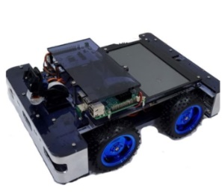



2. 시스템 구조(Total)
System Structure(Total)
AP(공유기)
Wi-Fi
Wi-Fi
Wi-Fi
AP 공격
Web Socket 통신
Web App
비인가
접근 제어
Web Server
Smart Car
Mobile
취약점 공격
권한 탈취
Hacker

Slide 6
2. 시스템 구조(Smart Car)
System Structure(Smart Car)
Front(STM32F0)
Raspberry PI
UART 통신
Main(STM32F4)
CAN 통신
Middle(STM32F0)
Rear(STM32F0)

Slide 7
2. 시스템 구조(Mobile Web - DataBase)
System Structure(Web Server)
car
car_ip varchar(50) car_name varchar(50) user_id varchar(50)
user
user_id varchar(50) user_pw varchar(100) user_name varchar(50) user_email varchar(100) user_login_fail int user_type int user_date datetime user_ip_addr varchar(20) user_mac varchar(20)
board
board_num int board_title varchar(50) board_pw varchar(50) board_user_id varchar(50) board_date datetime board_content varchar(1000) board_check int
server
PHP_SELF varchar(50) REMOTE_ADDR varchar(20) MAC_ADDR varchar(20) REMOTE_PORT varchar(10) SCRIPT_NAME varchar(30) REQUEST_URI varchar(200) TIME datetime
sequence
sequence_name varchar(10) sequence_value int
session
session_num int session_user_id varchar(50) session_ip_addr varchar(20) session_mac_addr varchar(20)
car_auth
car_ip varchar(50) car_pin varchar(100)
block
ip_addr varchar(20) mac_addr varchar(20)

Slide 8
2. 시스템 구조(Mobile Web - PHP)
System Structure(Web Server)
logout
Index
admin
adminAjax
login_ok
login
signup
signup_ok
userAjax
board_write
board_write_ok
board
board_view

Slide 9






3. 개발 환경
Development Tools
OS | Linux(Ubuntu) Linux(Kali) Linux(Raspberry Pi)
SERVER | Python - WebSocket Server Ubuntu - Web Server
DataBase | Ubuntu - MySQL
Language | Python, C HTML, CSS, JS PHP, SQL
IDE | Python, Eclipse

Slide 10
4. 개발 일정
Development Schedule
 | ~5/1 | ~5/10 | ~5/17 | ~5/24 | ~5/31 | ~6/7 | ~6/17
주제 기획
개발 환경 구축
스마트카 기능 구현
웹 페이지 구현
취약점 분석
취약점 보안
최종 점검 및 발표

Slide 11
5. 역할 분담
Division of Roles
김성빈 | Mobile Web 개발 DB 설계 및 구현
김지연 | Mobile Web 개발 DB 설계 및 구현
황대훈 | Smart Car 기능 구현 보안 취약점 분석
조명환 | Smart Car 기능 구현 보안 취약점 분석
구관현 | 핵심 알고리즘 개발 보안 취약점 분석 프로젝트 관리

Slide 12
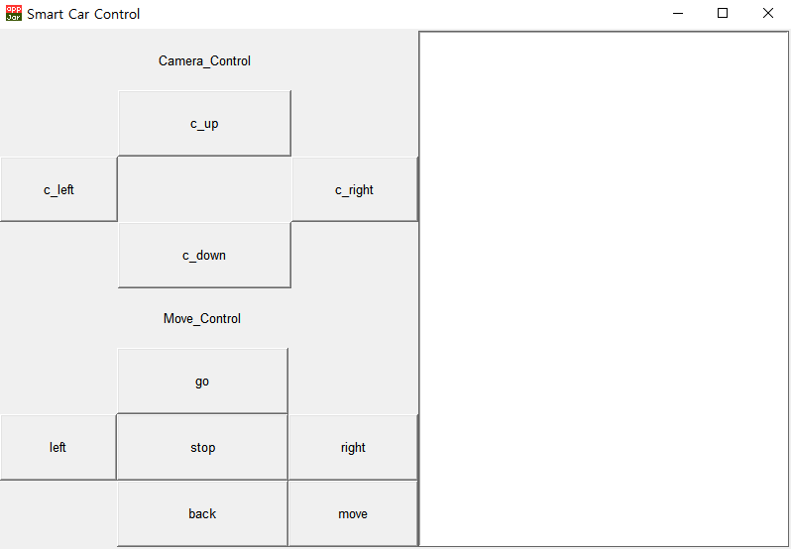
6. 구현 기능(Smart Car)
Function Implementation

Slide 13
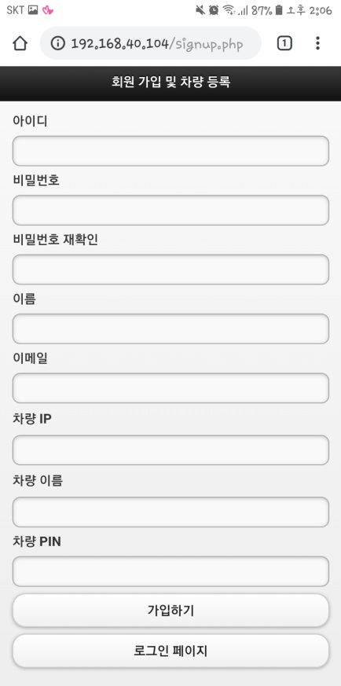
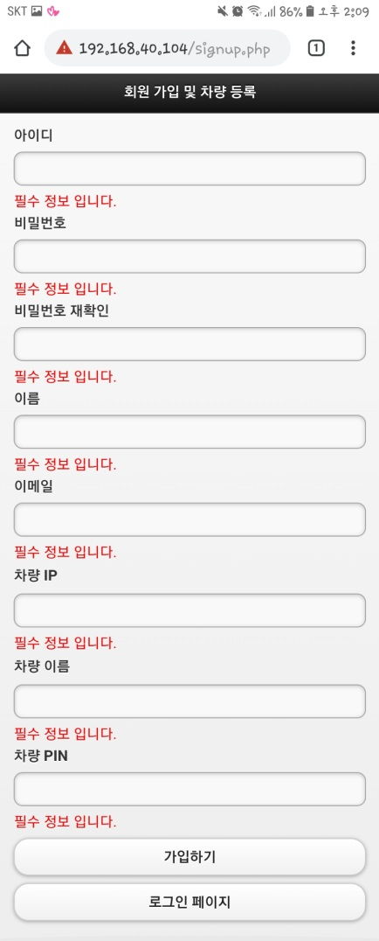
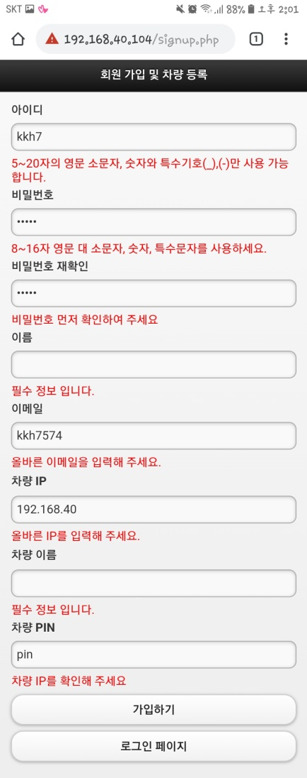
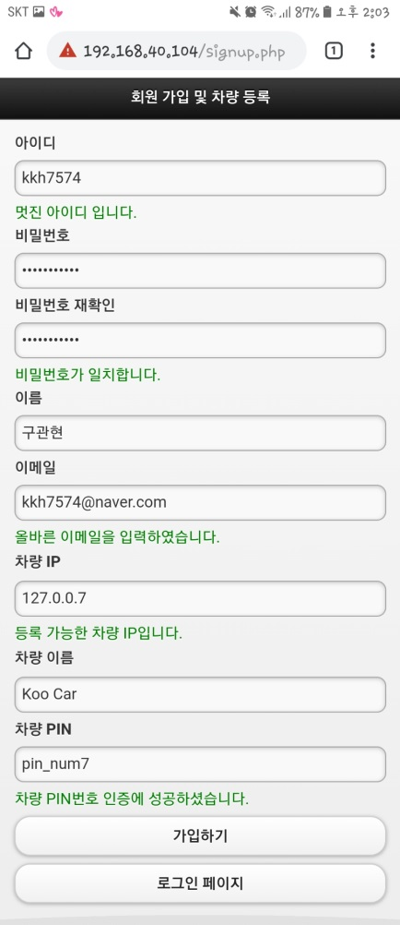
6. 구현 기능(Mobile Web)
signup.php
Function Implementation

Slide 14
6. 구현 기능(Mobile Web)
login.php
Function Implementation

Slide 15
6. 구현 기능(Mobile Web)
index.php
Function Implementation

Slide 16
6. 구현 기능(Mobile Web)
board.php
Function Implementation

Slide 17
6. 구현 기능(Mobile Web)
admin.php
Function Implementation

Slide 18
7. 해킹 / 보안 계획
Hacking / Security Plan
SQL Injection
Brute Force Attack(Dictionary Attack)
PHP Code Injection
AP Attack
DDoS Attack
Sniffing / Snooping / spoofing

Slide 19


7-1 SQL Injection
SQL Injection
index
Request(POST)
main
Response
user_id
user_pw
패킷을 가로채어
DataBase 안 정보 획득
Burp Suite

Slide 20




7-1 SQL Injection
SQL Injection
main
mysqli_real_escape_string
Unescape 문자열을 Escape하여 MySQL 쿼리문을 안전하게 질의할 수 있도록 한다.
\x00, \n, \r, \, ‘, \x1a에 해당하는 문자열을 발견하면 백슬래시를 붙여 치환한다.

Slide 21

7-1 SQL Injection
SQL Injection
stripslashes
문자형이 아닌 숫자형으로 입력 받을 경우 mysql_real_escape_string 함수를 우회해 데이터 추출을 방지

Slide 22



7-2 PHP Code Injection
PHP Code Injection
htmlspecialchar
값으로 들어가는 message 변수를 검증한다.
악의적인 코드를 입력하더라도 필터링 되어 동작하지 않는다.
&, “”, ‘’, <, > 을 HTML 엔티티로 변환한다.

Slide 23
7-3 Brute Force Attack(Dictionary Attack)
Brute Force Attack(Dictionary Attack)
index
Request(POST)
main
Response
user_id
user_pw
패킷을 가로채어
Brute Force Attack
Dictionary Attack
Burp Suite

Slide 24
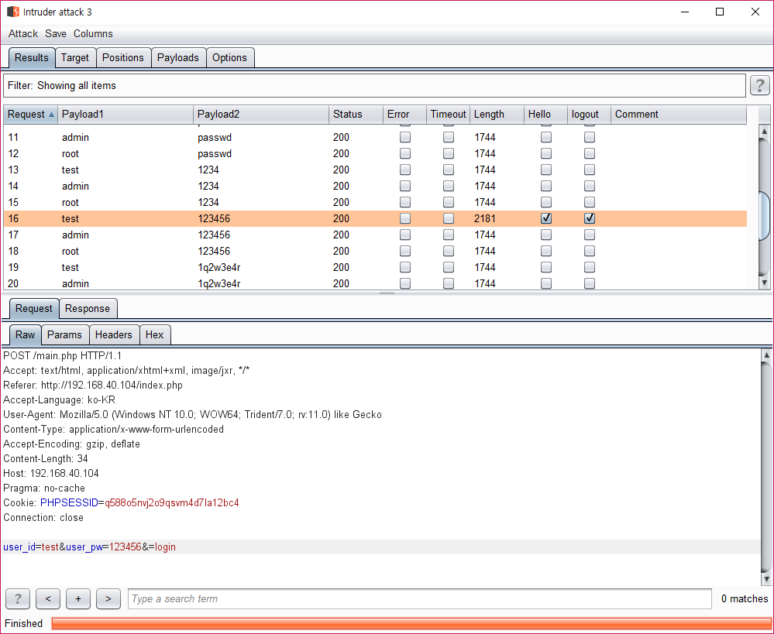
7-3 Brute Force Attack(Dictionary Attack)
Brute Force Attack(Dictionary Attack)

Slide 25
7-3 Brute Force Attack(Dictionary Attack)
Brute Force Attack(Dictionary Attack)
ID / PW 입력 후
Login_ok 페이지 이동
login
Login_ok
로그인 실패 시
login 페이지 이동
Session 정보 없을 시
login페이지 이동
로그인 성공 시
index 페이지 이동
index

Slide 26

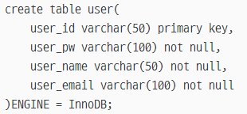
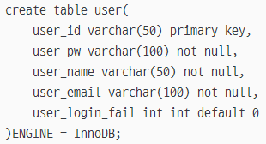
7-3 Brute Force Attack(Dictionary Attack)
Brute Force Attack(Dictionary Attack)
Ubuntu
DataBase
DataBase Column 추가
로그인 실패 횟수를 DB에 저장하여 5번이 넘어가면 로그인 불가능하게 방지

Slide 27

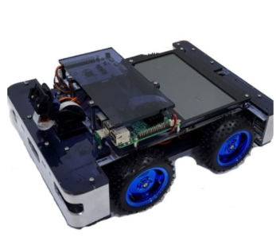
7-4 AP Attack
AP Attack
Wifi 연결
공유기
Smart Car
aircrack을 이용하여
무선트래픽 검색
이미 인증된 와이파이를
deauth패킷을 이용하여 이미 인증된 비밀번호를 재인증수행
Darkc0de.lst 를 이용하여 패스워드 크래킹 시작
해커

Slide 28
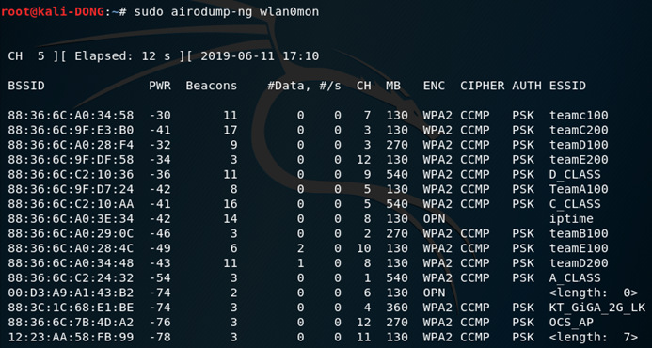
7-4 AP Attack
AP attack
무선트래픽 검색
Notes:
28

Slide 29
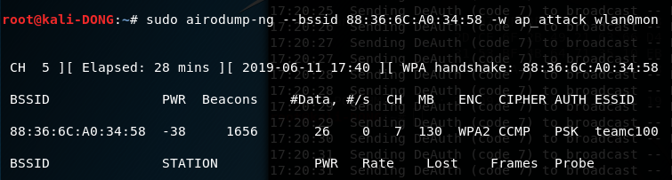
7-4 AP Attack
AP attack
패킷을 캡처를 하여 ap_attack 파일로 저장
Notes:
29

Slide 30
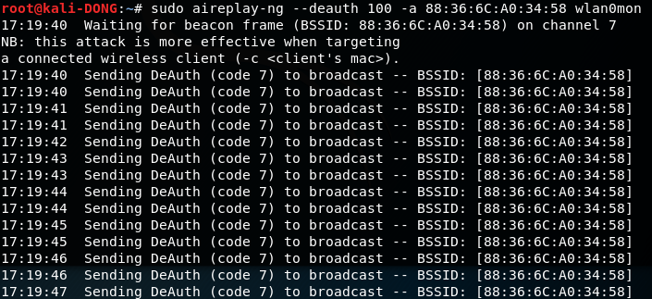
7-4 AP Attack
AP attack
deauth패킷을 이용하여 이미 인증된 비밀번호를 재 인증 수행
Notes:
30

Slide 31
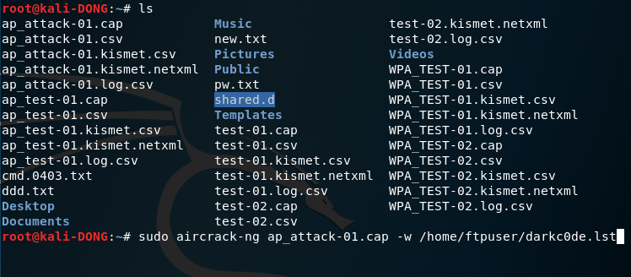
7-4 AP Attack
AP attack
Darkc0de.lst 를 이용하여 패스워드 크래킹 시작
Notes:
31

Slide 32
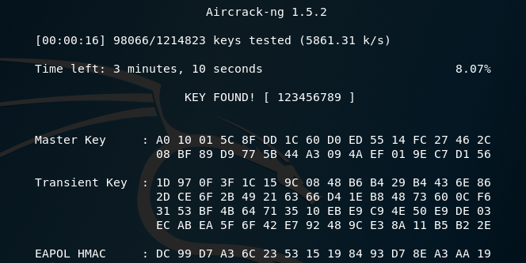
7-4 AP Attack
AP attack
키 획득 결과
Notes:
32

Slide 33

7-5 DDoS Attack
DDoS Attack
DDoS 공격으로 인한 접속 불가
Smart Car
Web Server
Mobile
DDos공격
패킷을 계속 보냄
해커

Slide 34
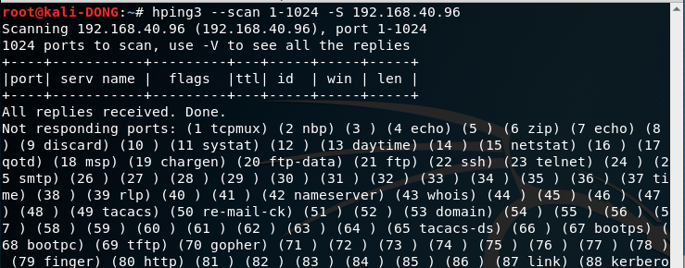
7-5 DDoS Attack
DDoS Attack
hping3을 이용하여 Ubuntu 서버 포트 스캔
(포트 스캔 결과)
Notes:
34

Slide 35
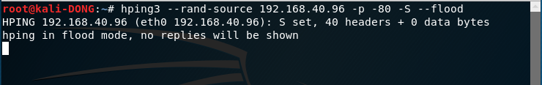
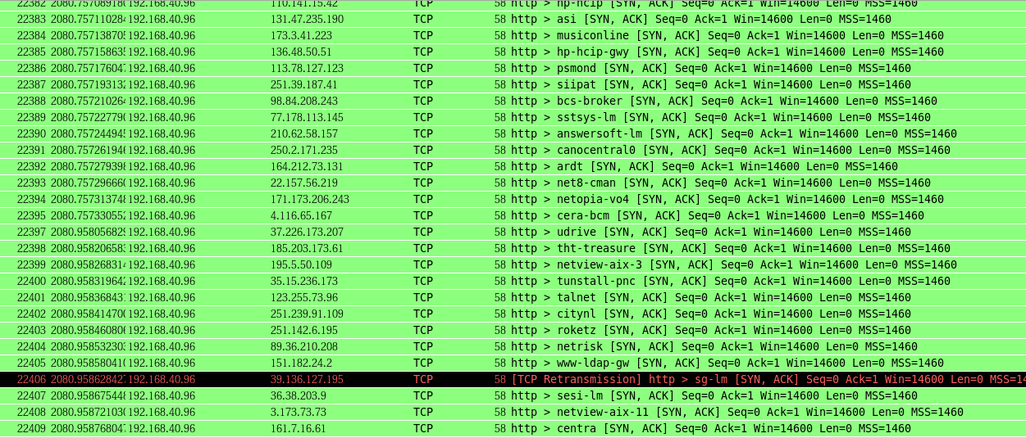
7-5 DDoS Attack
DDoS Attack
hping3을 이용하여 Ubuntu 서버 DDos 공격
wireshark을 이용하여 DDos 공격 실행 결과 패킷 확인
Notes:
35

Slide 36
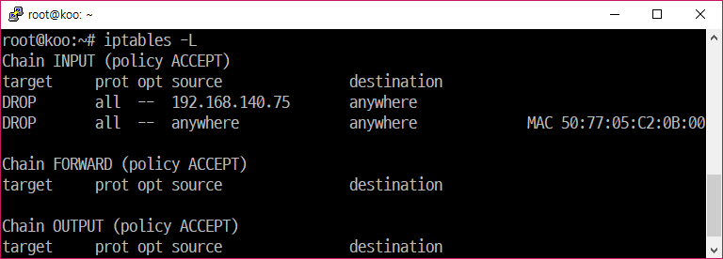
7-5 DDoS Attack
DDoS Attack
admin.php에서 다음과 같은 명령어로 ip 주소와 mac 주소를 차단한다.

Slide 37
7-6 Sniffing / Snooping / spoofing
Sniffing / Snooping / spoofing

Slide 38
Sniffing / Snooping / spoofing

Slide 39
Q&A

Slide 40
END

